Slide 1
Buď štědrý a pomáhající…
Peníze v církvi
a
v rodině

Slide 2
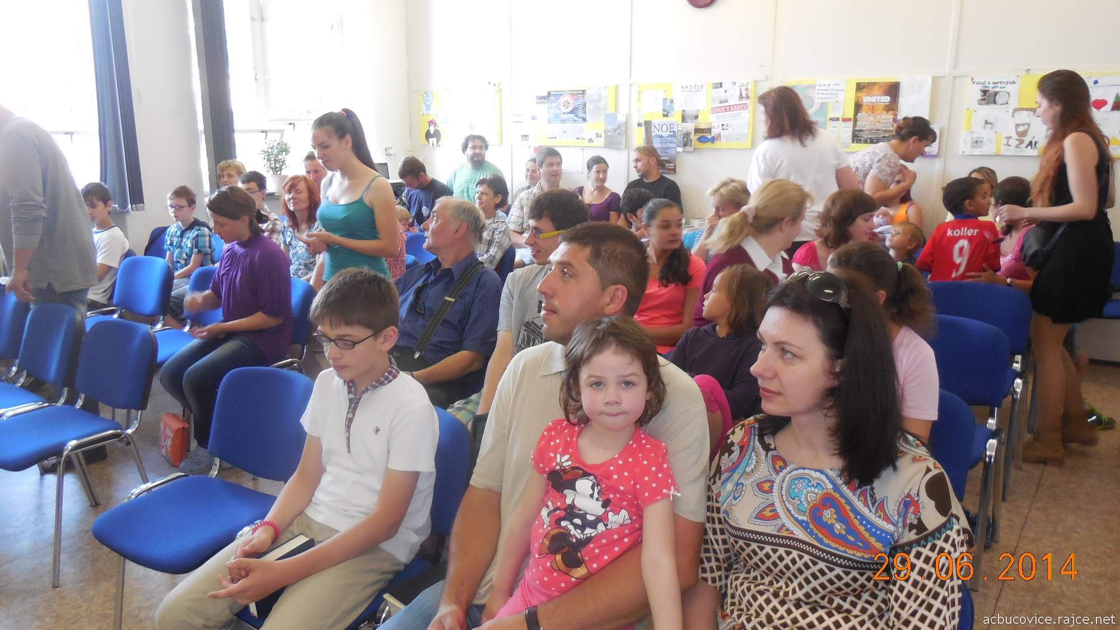

Slide 3
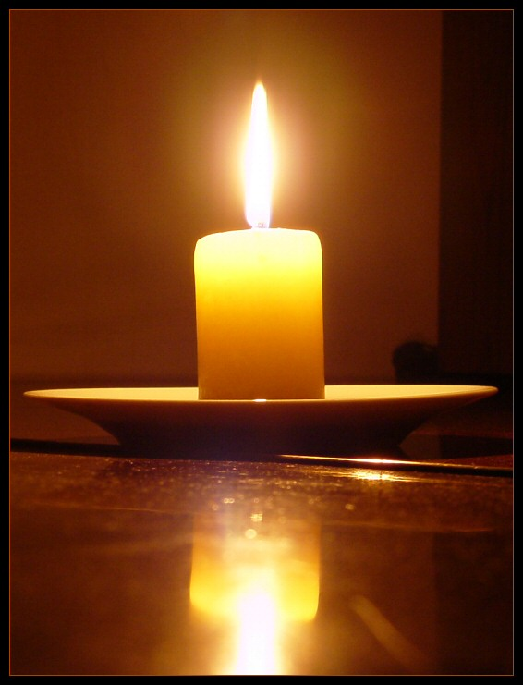
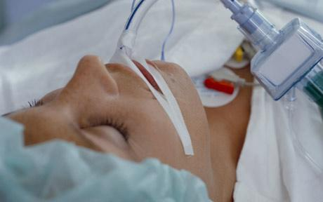

Slide 4
Lukáš 15
11 Řekl také: „Jeden člověk měl dva syny.
12 Ten mladší řekl otci: ‚Otče, dej mi díl majetku, který na mne připadá.‘ On jim rozdělil své jmění.
13 Po nemnoha dnech mladší syn všechno zpeněžil, odešel do daleké země a tam rozmařilým životem svůj majetek rozházel.
14 A když už všechno utratil, nastal v té zemi veliký hlad a on začal mít nouzi.
15 Šel a uchytil se u jednoho občana té země; ten ho poslal na pole pást vepře.
16 A byl by si chtěl naplnit žaludek slupkami, které žrali vepři, ale ani ty nedostával.
17 Tu šel do sebe a řekl: ‚Jak mnoho nádeníků u mého otce má chleba nazbyt, a já tu hynu hladem!
18 Vstanu, půjdu k svému otci a řeknu mu: Otče, zhřešil jsem proti nebi i vůči tobě.
19 Nejsem už hoden nazývat se tvým synem; přijmi mne jako jednoho ze svých nádeníků.‘
20 I vstal a šel k svému otci. Když ještě byl daleko, otec ho spatřil a hnut lítostí běžel k němu, objal ho a políbil.
21 Syn mu řekl: ‚Otče, zhřešil jsem proti nebi i vůči tobě. Nejsem už hoden nazývat se tvým synem.

Slide 5
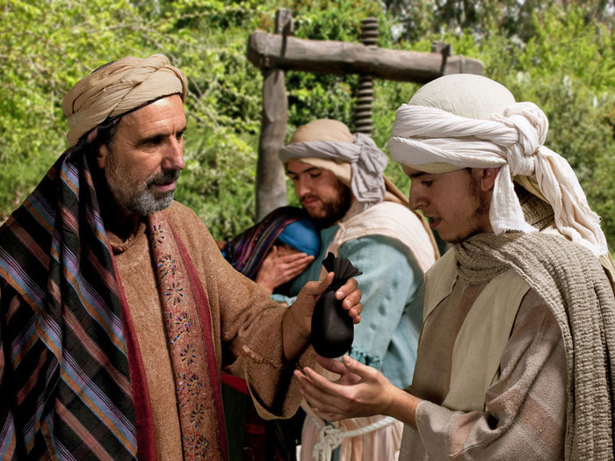
Lukáš 15:11-12 Řekl také: „Jeden člověk měl dva syny. Ten mladší řekl otci: ‚Otče, dej mi díl majetku, který na mne připadá.‘ On jim rozdělil své jmění.

Slide 6
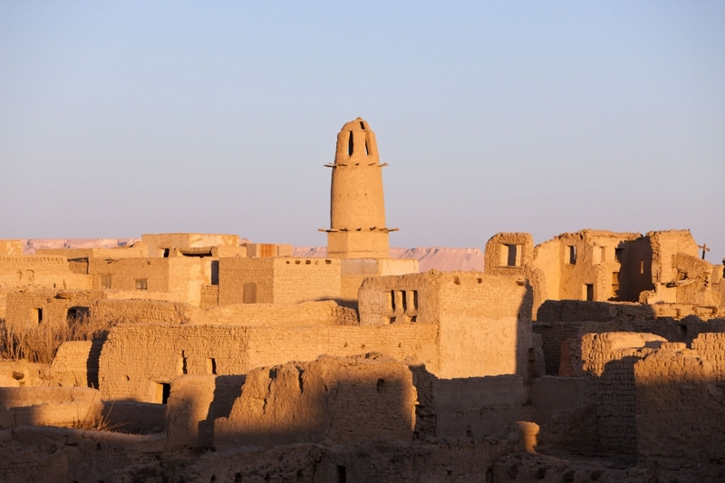
Lukáš 15:13 Po nemnoha dnech mladší syn všechno zpeněžil, odešel do daleké země a tam rozmařilým životem svůj majetek rozházel.

Slide 7
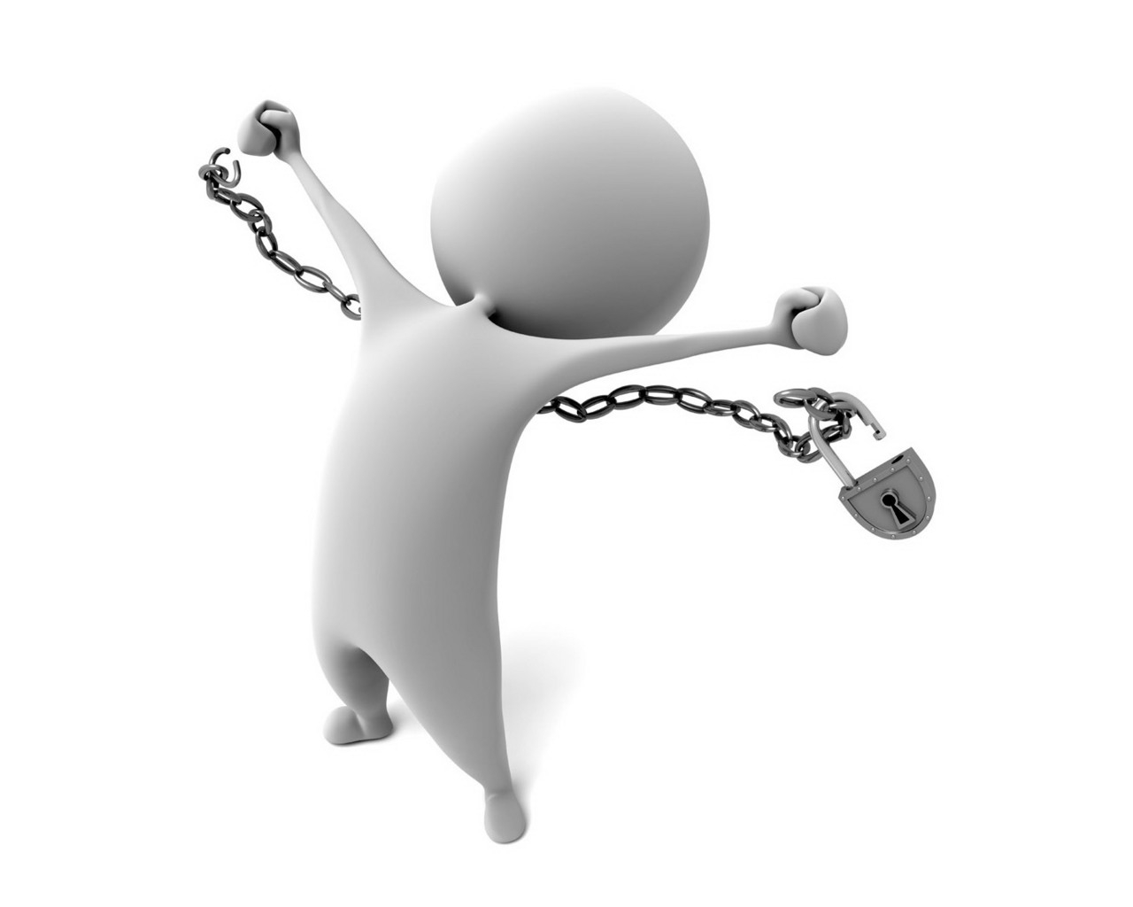
JÁ

Slide 8
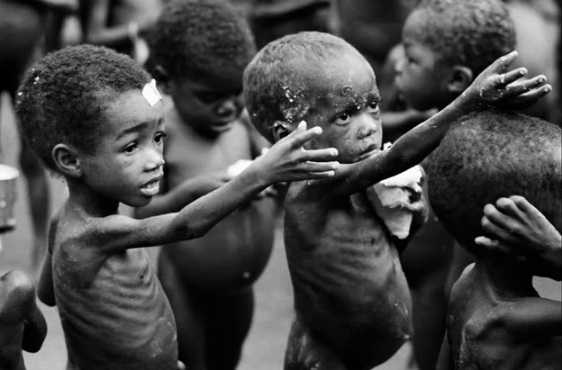
Lukáš 15:14-16 A když už všechno utratil, nastal v té zemi veliký hlad a on začal mít nouzi. Šel a uchytil se u jednoho občana té země; ten ho poslal na pole pást vepře. A byl by si chtěl naplnit žaludek slupkami, které žrali vepři, ale ani ty nedostával.

Slide 9
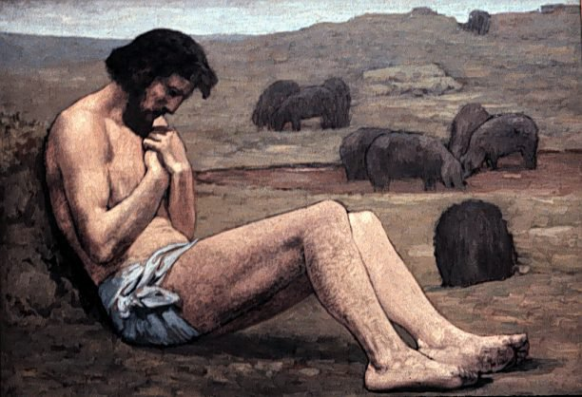

Slide 10
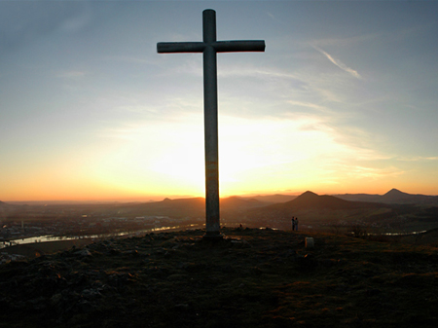
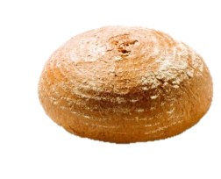
Lukáš 15:17-19 Tu šel do sebe a řekl: ‚Jak mnoho nádeníků u mého otce má chleba nazbyt, a já tu hynu hladem! Vstanu, půjdu k svému otci a řeknu mu: Otče, zhřešil jsem proti nebi i vůči tobě. Nejsem už hoden nazývat se tvým synem; přijmi mne jako jednoho ze svých nádeníků.‘

Slide 11
Lukáš 15:20-21 I vstal a šel k svému otci. Když ještě byl daleko, otec ho spatřil a hnut lítostí běžel k němu, objal ho a políbil. Syn mu řekl: ‚Otče, zhřešil jsem proti nebi i vůči tobě. Nejsem už hoden nazývat se tvým synem

Slide 12
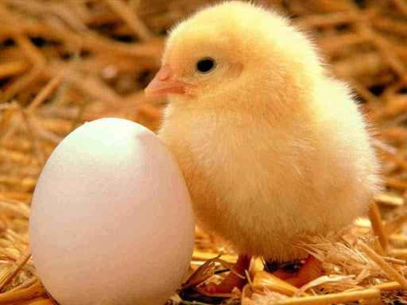
„Obyčejným vejcem nemůžeš zůstat navždy, buďto se musíš zkazit nebo vyklubat“ Ethos

Slide 13
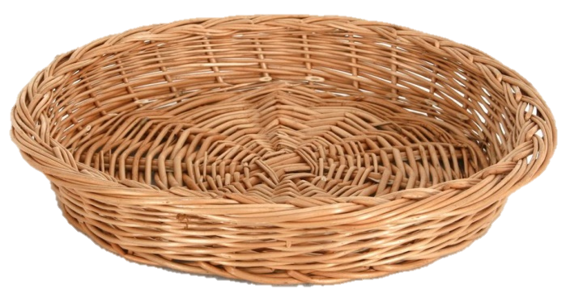
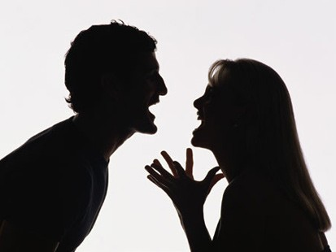
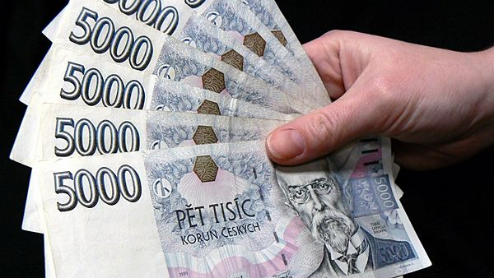
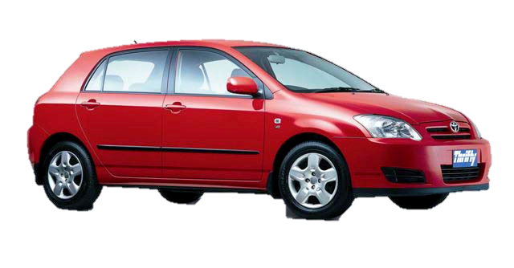
Peníze

Slide 14
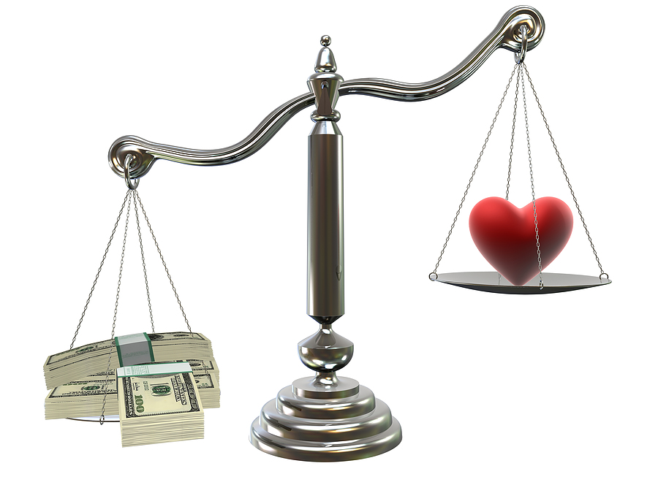
Peníze
Existenční jistota
Měřítko úspěchu
Prostředek k cíli
Bůh

Slide 15
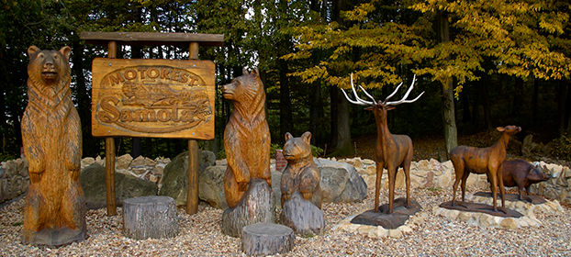

Slide 16
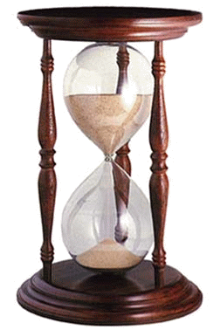
Všechno co máme,
máme od Boha,
…
a tak buďme štědří
a pomáhající
KONEC

